Slide 1
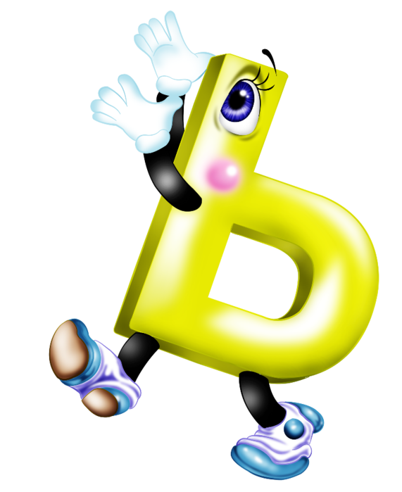
МЯГКИЙ ЗНАК – ПОКАЗАТЕЛЬ МЯГКОСТИ.

Slide 2
На что похоже облако?
вь нь сь вьь ньь сьь

Slide 4
Безголосый он добряк,
Всё смягчает ...
Что вы знаете про Ь ?
Буква Ь - ____________ буква русского алфавита.
Буква Ь - ______________________ звука,
В русском языке ________, начинающихся на __.
тридцатая
не обозначает никакого
нет
Слова, начинающиеся на букву Ь:
нет таких слов.
Буква Ь в середине слов:
колокольчик, мальчик, ольха .
Буква Ь в конце слов:
мель, шмель, мышь, капель ...

Slide 5
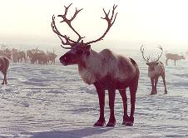
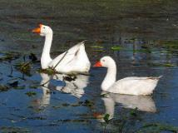
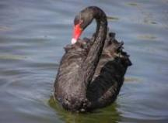
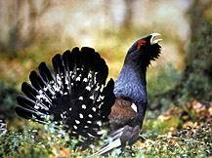
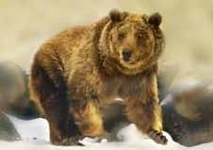
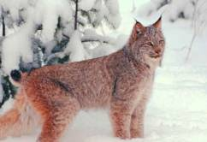
Каких животных с «Ь» на конце слова вы знаете?
Лебедь
Олень
Гусь
Рысь
Глухарь
Медведь

Slide 6
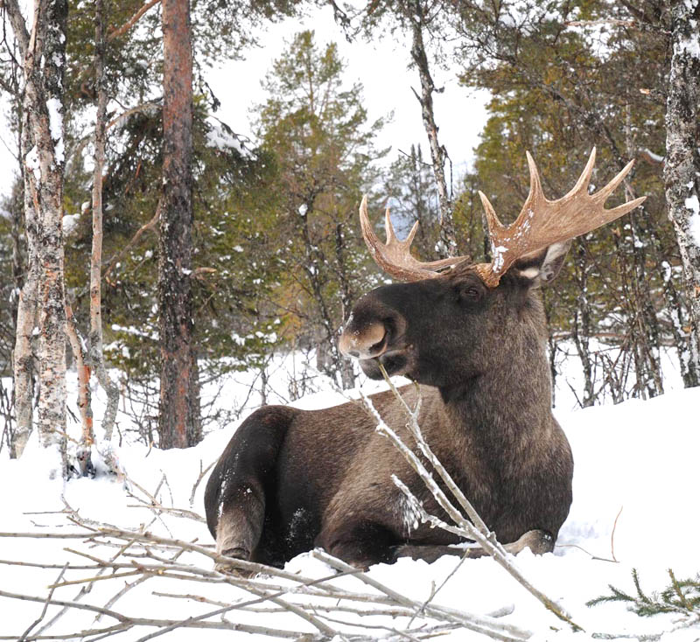

Slide 7
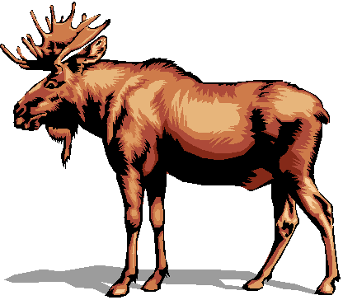
Как мы можем помочь животным зимой?
Лось – это дикое животное, которое обитает в лесу почти по всей территории России. Длина тела достигает 3м., высота до 2,3м., весят 250 – 570 кг. Самцы имеют рога, у самок их нет. Животные хорошо приспособлены к суровым морозным и снежным зимам, тело их покрыто грубой шерстью. Лоси держатся поодиночке или небольшими группами. Кормятся травами, древесно-кустарниковыми растениями, лишайниками и грибами. Для лосей, особенно молодых, опасны волки, медведи, росомахи. Однако взрослые сильные лоси могут за себя постоять. Их копыта – грозное оружие.

Slide 8
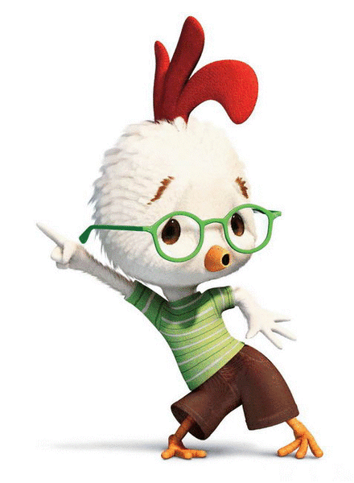
ФИЗМИНУТКА

Slide 9
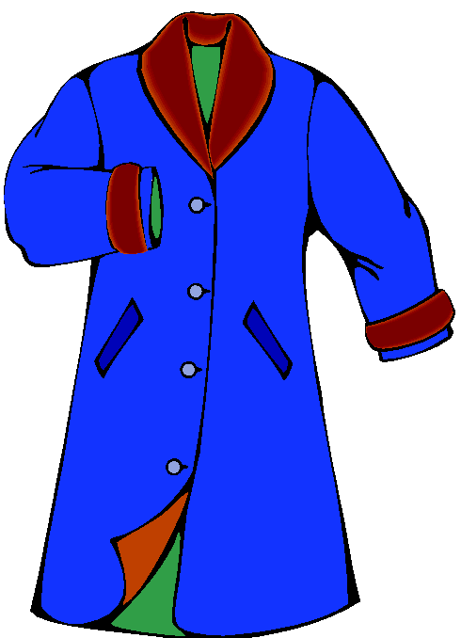
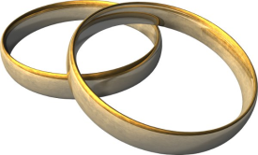
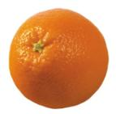
Какие слова с «Ь» в середине слова вы знаете?
кольца
пальто
апельсин

Slide 10
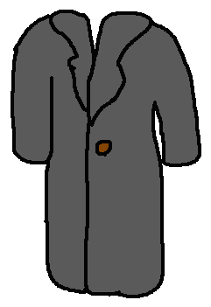
Составить предложение с одним из словосочетаний.
ходить в пальто
надеть пальто
гулять без пальто

Slide 11
Изменить слова, добавив к ним Ь.
быт –
трон –
мел –
угол –
ел –
пенки –
конки –
быть
тронь
мель
уголь
ель
пеньки
коньки

Slide 12
Работа по учебнику

Slide 13
Итог урока.
- С какой новой буквой познакомились?
Звук она обозначает?
- Какова роль Ь ?
- Для чего нужен мягкий знак?
- Какие слова с мягким знаком вы запомнили?

Slide 14
Я все понял, могу работать по алгоритму, могу объяснить другому.
Я все понял, могу работать по алгоритму.
Я многое понял, но у меня остались вопросы.
Я многое не понял, мне нужна помощь.

Slide 15
Спасибо за работу!

